Slide 1

Мій Telegram
№6
Серверна частина та покращення коду

Slide 2
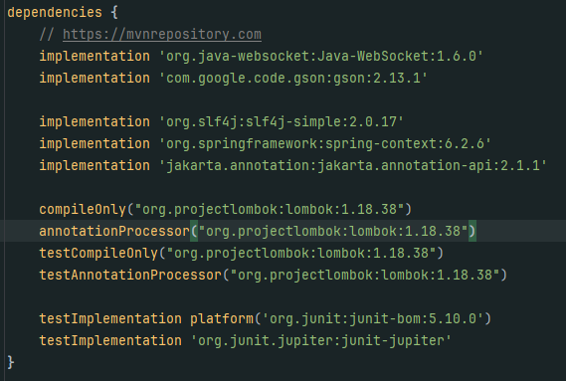
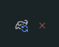
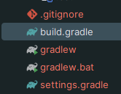
На це заняття у нас буде пару завдань:
Покращити код і позбутися boilerplate
Замінити вивід в System.out на Logger
Перенести великі частини в нові класи
Додати Spring та навчитися принципу інверсійної залежності, Bean, автопідключення, та компонентів
Почати роботу над сервером
Якщо комусь потрібний проект, попросіть скинути версію з уроку 5
Поки робимо перші зміни у проекті client
Спочатку підключимо необхідні бібліотеки:
Slf4j – для простого логування даних (схоже на System.out, але записується у файли, є багато кастомних штук і форматування даних).
Lombok – плагін, який генерує за вас величезну частину коду в деяких випадках, але писати все одно прийдеться, все побачите на слайдах далі.
Spring – величезний фреймворк (система з багатьох компонентів, коробка з інструментами) для розробників, яким потрібно спрощення коду, робота з даними, безпека, серверні можливості, робота з БД і багато інших, придуманих розробниками зі всього світу. Не єдиний, але дуже популярний.

Slide 3
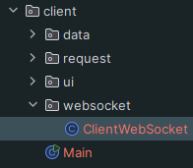
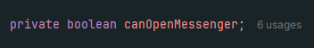
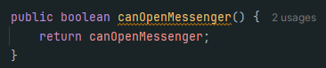
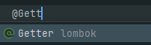
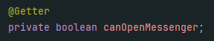
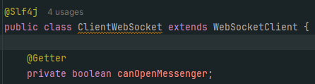
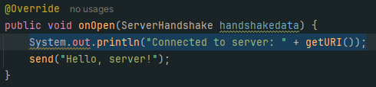
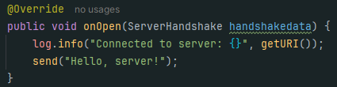
Почнемо з Lombok
Він додає до наших можливостей багато анотацій (приписки до змінних, методів та класів)
Вони всі при запуску проєкту за вас згенерують ту частину коду яку ви захотіли в анотації.
Також у нього є логгер, який ми додавали на минулому слайді slf4j, для нього треба
slf4j-simple
Підключаємо анотацію, отримуємо можливість виводити дані в логи а не консоль.
Щоб отримувати приватну змінну, треба прописати геттер (метод canOpenMessenger). Його приберемо і додаємо анотацію @Getter.
Як ви можете побачити, у нас тепер не додаються рядки у виведенні, ви додаєте {} до повідомлення, де хочете вставити рядок, а його вже прописуємо як параметр.
Особливо звертайте увагу на порядок, як написали, так і буде читатися логером.
Якщо не вистачає параметрів, буде помилка.

Slide 4
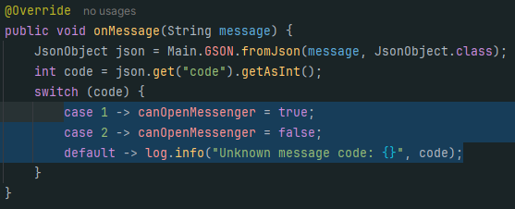
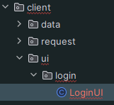
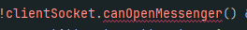
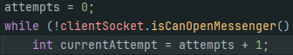
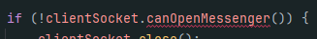
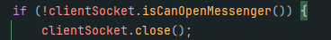
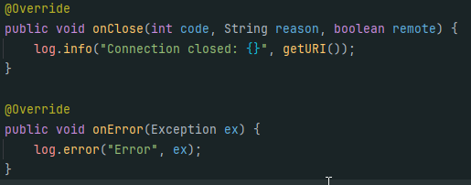
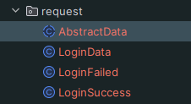
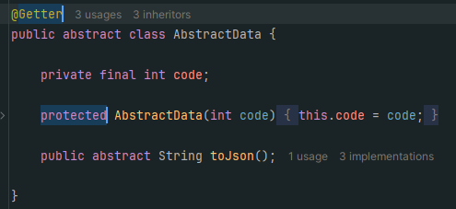
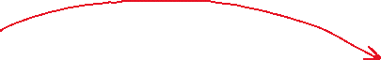

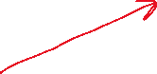

Конструктор для абстрактної помилки краще зробити protected, щоб мати використання лише в наслідуванні.
Якщо геттер прописано до класу, всі його змінні отримають геттер.

Slide 5
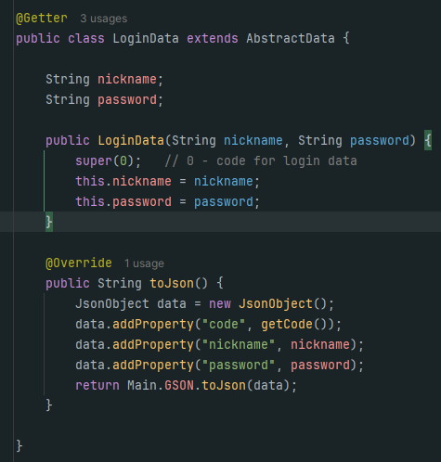
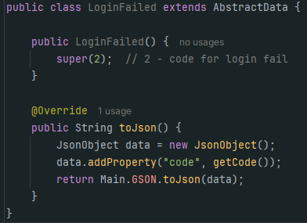
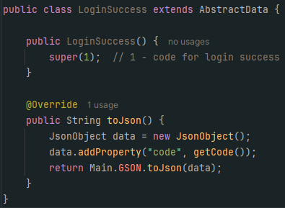





Звідси можемо побачити, що всюди постійно всовується код, та видається рядок.
Засунемо це все в абстрактний клас, та зробимо неабстрактним toJson.
Наступний слайд.

Slide 6
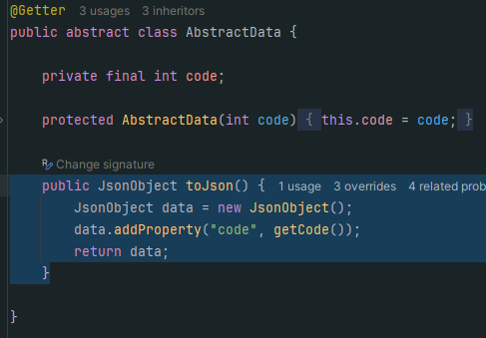
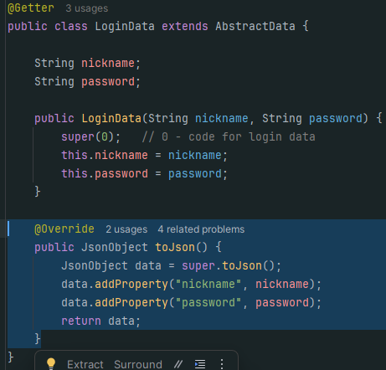
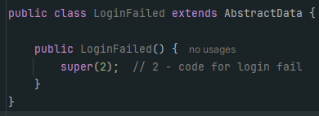
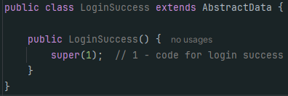



В 15 та 16 видалили override, бо з наслідуванням нічого не помінялося. Нам треба в джсоні лише код повідомлення.

Slide 7
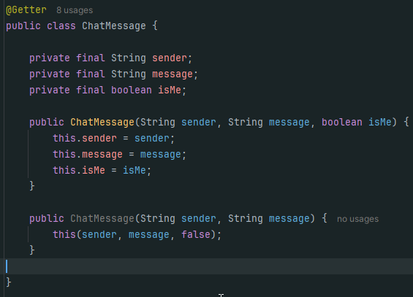
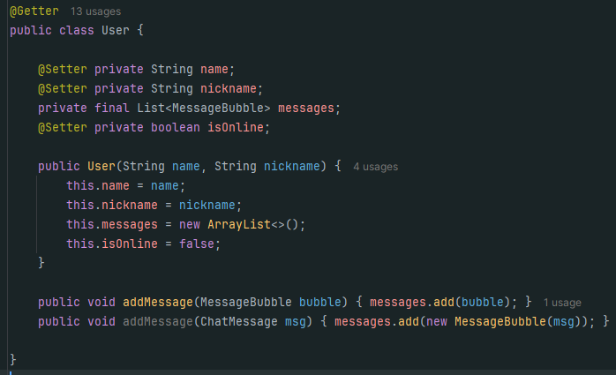
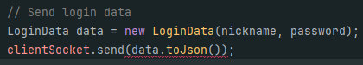
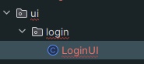
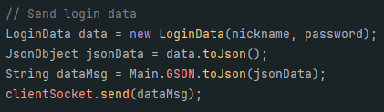





Тепер наші запити видаються у форматі JsonObject, тому тут додаємо перетворення у рядок

Slide 8
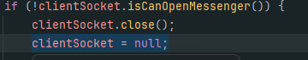
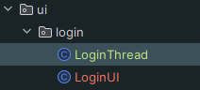
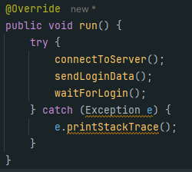
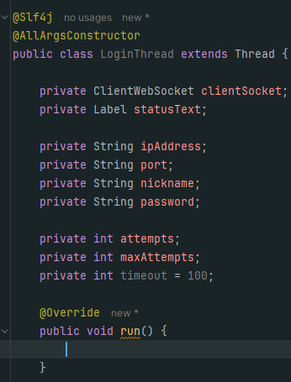
Тепер до частини зі спрощення LoginUI – перенесемо потік до іншого файлу, який назвемо LoginThread
До run() додаємо код із LoginUI, його розділимо на конкретні методи.
Є одна малесенька проблема – у нас лише копія клієнт сокету.
Нам треба буде його використовувати далі...
Для цього нам підійде Spring, який дозволяє робити інверсивну залежність (не ви управляєте змінними, а фреймворк).
Ми зробимо витаючу в контексті фрейм-ку змінну, яка буде скидувати, створювати та видаляти сокет.
Наступний слайд.
Весь код класу можна скинути учням, щоб довго не писати одне й те саме що було в LoginUI! Головне подивіться на методи, де вони створені, як розділені.
Перейти до методу можна на Ctrl+ЛКМ по його назві.

Slide 9
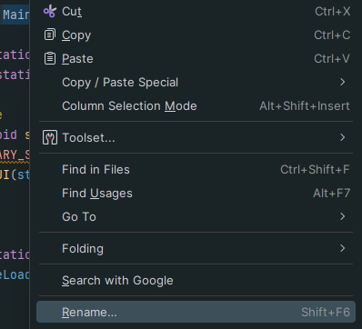
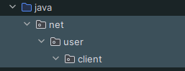
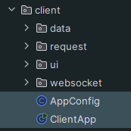
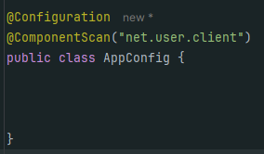
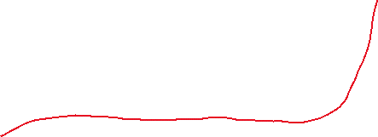
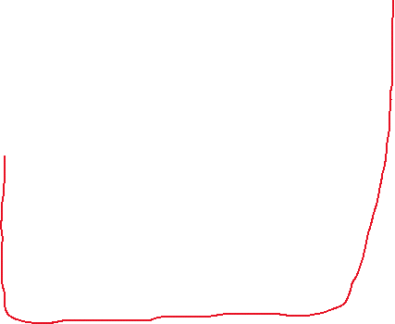
Зараз вам треба дізнатися, де у вас лежать ваші програми.
У моєму випадку в пакеті net.archasmiel.client
Знайдіть та запишіть у блокнот який у вас!
Переіменовуємо Main в ClientApp, додаємо поруч новий клас AppConfig.
Ось так потрібно переіменовувати змінні, класи та методи
Ми зробили клас з конфігурацією і будемо туди насовувати те, що нам потрібно, воно буде автоматично підв’язуватися (а як саме – вже далі).
Тут вставляєте в рядок ваш пакет з блокноту

Slide 10
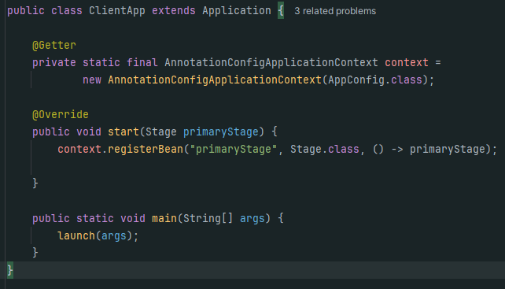
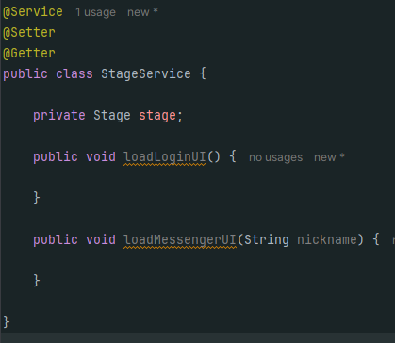
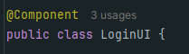
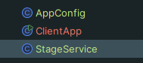
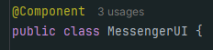


В нашому головному класі обновки з Spring – ми засовуємо наш stage до контексту програми.
Але коли запустимо, інтерфейсу не побачимо.
По перше забули додати потік до LoginUI.
По друге, start не запускає нічого.
Маємо далі створити «запускач» для інтерфейсів.
Ми створили «літаючий» у контексті сервіс для завантаження необхідних інтерфейсів.
Є можливість отримувати та вставляти наше вікно Stage.

Slide 11
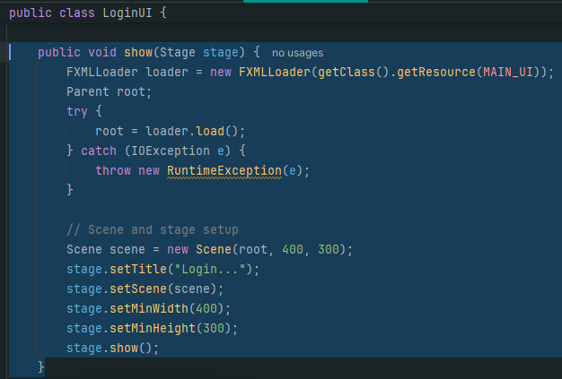





Вставляємо код як на картинці. Цей метод зчитає та запустить login інтерфейс.
Ще ми спеціально видалили вебсокет на картинці 2, далі його зробимо в сервісі.

Slide 12










Підчистимо наш код в інтерфейсі для месенджеру.
Конструктор з нікнеймом нам не потрібний, ми будемо викликати метод.

Slide 13








Autowired нам підключає всі Bean, Component, Service, які існують, у нашій програмі, але клас теж має бути компонентом.
Ось така проста ініціалізація сервісу та відкриття loginUI.

Slide 14











Notes:
Перевіряємо роботу.
Міняємо структуру проекту.

Slide 15











Slide 16


І останнє – впишіть сюди назву головного класу ClientApp замість Main
Тепер наступає черга фіналу – у нас інтерфейс запускається раніше за підв’язку чи створення сервісів.
Тому нам треба запускати програму трохи інакше.

Slide 17

Продовженню з сервером бути...
Notes:
6 урок – додавання простого серверного сокету,
Його можливості приймати користувачів,
Перевірку даних якщо є користувач,
Зберігання у файлі джсон (далі перенесеться в БД коли буде тема чатів та повідомлень),
Реєстрація користувачів у систему з введеним паролем, якщо нема.

